Slide 1

Tudelningarna på arbets-marknaden
Lars Calmfors, Ann-Sofie Kolm och Per Skedinger
Arbetsmarknadsekonomiska rådet
16/2-2016

Slide 2

Program
09.00-09.30 Frukost serveras.
09.30-09.40 Lars Calmfors inleder.
09.40-10.10 Ann-Sofie Kolm, AER och Stockholms universitet samt Per Skedinger, AER och IFN, presenterar rapporten.
10.10-10.40 Olof Åslund, Bettina Kashefi och Stefan Carlén kommenterar rapporten.
10.40-11.45 Panelsamtal med Mikael Damberg, Ulf Kristersson, Peter Jeppsson, Torbjörn Johansson, Annika Sundén och Lars Calmfors.

Slide 3
Tre viktiga tudelningar
Hemmamarknadssektorer kontra internationellt konkurrensutsatta sektorer
- Privata tjänster, byggsektor och offentlig sektor
kontra industrin
Inrikes födda kontra utrikes födda
Visstidsanställda kontra fast anställda

Slide 4
Brist på arbetskraft i näringslivet, procent

Slide 5
Främsta hindret för expansion av verksamheten är brist på arbetskraft, procent

Slide 6
Starkare inhemsk efterfrågan än exportefterfrågan
Inte bara kortsiktigt konjunkturfenomen
Också långsiktig strukturell utveckling
- stora överskott i bytesbalansen sedan 1990-talet
- större sparande än investeringar
- osannolikt att vi i all framtid ska fortsätta ackumulera
finansiella nettofordringar på omvärlden
- lägre sparande och högre efterfrågan på välfärdstjänster till
följd av åldrande befolkning
- stort behov av investeringar i bostäder och infrastruktur
Större utrymme för löneökningar i hemmamarknadssektorn än i den internationellt konkurrensutsatta sektorn

Slide 7
Industrins märkessättning
Lågt industrimärke styrande för hela ekonomin
Industrimärke som tar större hänsyn till läget i andra sektorer
Bra för sysselsättningen om:
- tillräckligt utbud av arbets-
kraft till hemmamarknads-
sektorerna
- fungerande utbildnings- och
omskolningsinsatser
- omorganisation av
produktion och lönebildning
med fler enkla låglönejobb
Om otillräckligt utbud av arbetskraft till hemma-marknadssektorerna
Annars kronisk arbetskraftsbrist
Ineffektiv allokering av arbetskraften
Ombalansering av ekonomin där hemmamarknadssektorn växer och den internationellt konkurrensutsatta sektorn krymper

Slide 8
Utrymme, procent

Slide 9
Industrimärkets framtid
Över tiden allt mindre samvariation mellan utrymmet för löneökningar (pris- plus produktivitetsökning) i industrin och den privata tjänstesektorn
Bättre förutsättningar för att industrin ska vara normerande i årets avtalsrörelse än i den förra
Men i ett läge med långvarig arbetskraftsbrist i hemmamarknadssektorerna kan ett lågt industrimärke leda till gradvis ökande spänningar
- risk att den nuvarande samordningen till slut kollapsar
Industrimärket kan behöva ta större hänsyn till situationen i andra sektorer

Slide 10
Lägre avtal i industrin än i andra sektorer?
Det skulle gå på tvärs mot den tidigare utvecklingen
Spridningen i avtalade löneökningar mellan olika sektorer har minskat över tiden
Men inte otänkbart med stora bestående skillnader i förutsättningarna mellan olika sektorer
- Kan industrin fortsätta att bestämma de
genomsnittliga löneökningarna i ekonomin?
- Eller bryter samordningen samman?
- Går det att få samförstånd om relativlöneförändringar
mellan sektorer?

Slide 11
Genomsnittlig årlig spridning i avtalade löneökningar mellan olika områden, per avtalsperiod
 | Hela ekonomin | Näringslivet | Arbetare, näringslivet | Tjänstemän, näringslivet
2007-2009 | 0,69 | 0,95 | 0,57 | 1,22
2010-2011 | 0,42 | 0,47 | 0,44 | 0,31
2012 | 0,39 | 0,45 | 0,44 | 0,38
2013-april 2015 | 0,22 | 0,30 | 0,17 | 0,37

Slide 12
Vilken princip?
If it ain’t broke, don’t fix it!
eller
Fix it, so it doesn’t get broke!

Slide 13
Utrikes föddas anknytning till arbetsmarknaden
Lägre sysselsättningsgrad och högre arbetslöshet än inrikes födda
Men också vanligare med:
- visstidsanställningar
- deltidsanställningar
- subventionerade anställningar
Således har även utrikes födda i sysselsättning en svagare position på arbetsmarknaden än inrikes födda.
Tudelningen mellan inrikes och utrikes födda underskattas om man inte också tar hänsyn till den svagare arbetsmarknadsanknytningen för sysselsatta
Notes:
Visstidsanställningar, subventionerade anställningar och deltid är ofta inte något som väljs utan är alternativet när inte fasta heltidssysselsättning finns.

Slide 14
Mått på total anknytningsgrad till arbetsmarknaden:
Andel fast heltidssysselsatta
Sysselsättningsgrad
Andel sysselsatta som EJ är i visstids-anställningar eller anställningsstöd
Andelen fast sysselsatta som arbetar heltid

Slide 15
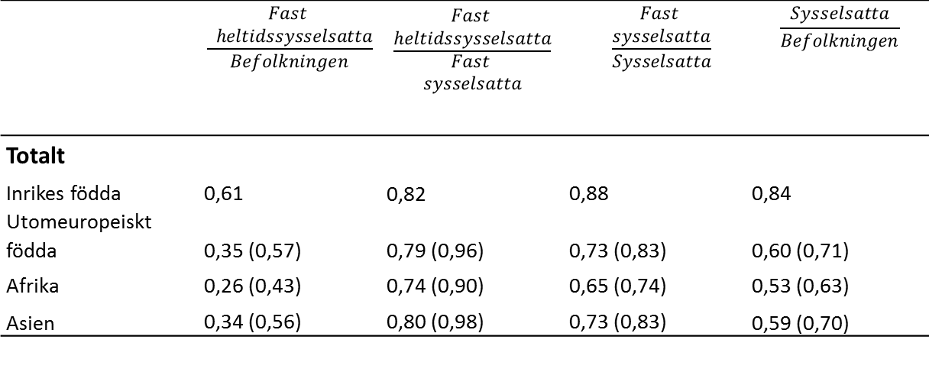
Total anknytningsgrad till arbetsmarknaden efter födelseregion, 20-64 år, 2015
Totalt
Inrikes födda | 0,61 | 0,82 | 0,88 | 0,84
Utomeuropeiskt födda | 0,35 (0,57) | 0,79 (0,96) | 0,73 (0,83) | 0,60 (0,71)
Afrika | 0,26 (0,43) | 0,74 (0,90) | 0,65 (0,74) | 0,53 (0,63)
Asien | 0,34 (0,56) | 0,80 (0,98) | 0,73 (0,83) | 0,59 (0,70)

Slide 16
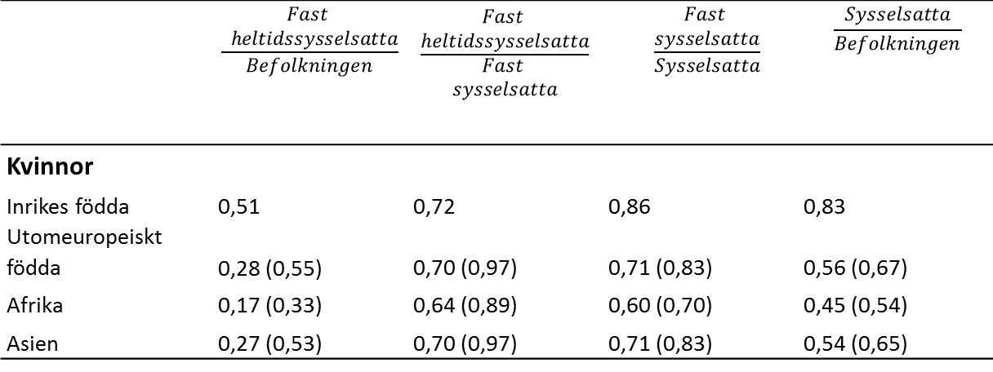
Total anknytningsgrad till arbetsmarknaden för kvinnor efter födelseregion, 20-64 år, 2015
Kvinnor
Inrikes födda | 0,51 | 0,72 | 0,86 | 0,83
Utomeuropeiskt födda | 0,28 (0,55) | 0,70 (0,97) | 0,71 (0,83) | 0,56 (0,67)
Afrika | 0,17 (0,33) | 0,64 (0,89) | 0,60 (0,70) | 0,45 (0,54)
Asien | 0,27 (0,53) | 0,70 (0,97) | 0,71 (0,83) | 0,54 (0,65)

Slide 17
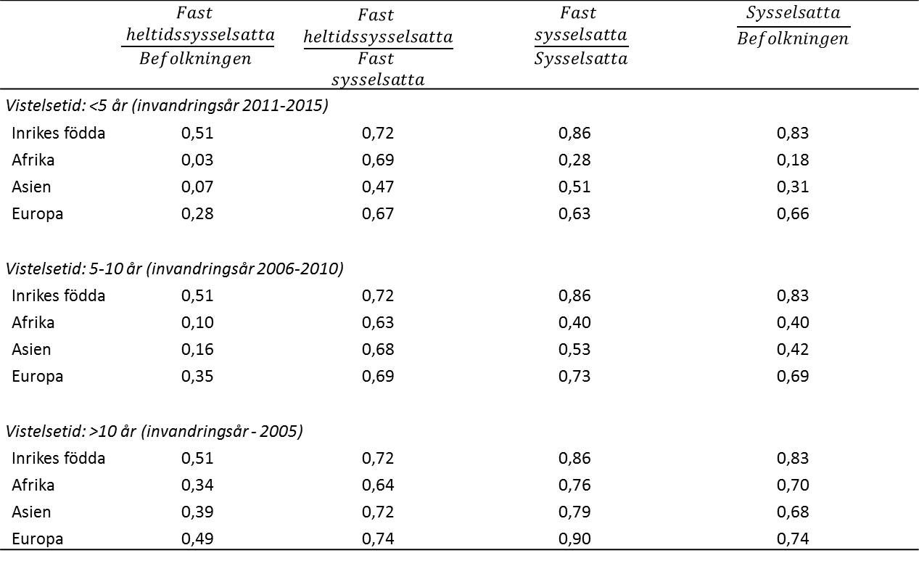
Total anknytningsgrad till arbetsmarknaden efter födelseregion och vistelsetid, kvinnor, 20-64 år, 2015
Vistelsetid: <5 år (invandringsår 2011-2015)
Inrikes födda | 0,51 | 0,72 | 0,86 | 0,83
Afrika | 0,03 | 0,69 | 0,28 | 0,18
Asien | 0,07 | 0,47 | 0,51 | 0,31
Europa | 0,28 | 0,67 | 0,63 | 0,66
Vistelsetid: 5-10 år (invandringsår 2006-2010)
Inrikes födda | 0,51 | 0,72 | 0,86 | 0,83
Afrika | 0,10 | 0,63 | 0,40 | 0,40
Asien | 0,16 | 0,68 | 0,53 | 0,42
Europa | 0,35 | 0,69 | 0,73 | 0,69
Vistelsetid: >10 år (invandringsår - 2005)
Inrikes födda | 0,51 | 0,72 | 0,86 | 0,83
Afrika | 0,34 | 0,64 | 0,76 | 0,70
Asien | 0,39 | 0,72 | 0,79 | 0,68
Europa | 0,49 | 0,74 | 0,90 | 0,74

Slide 18
Sysselsättning genom egenföretagande
Egenföretagande för att tillvarata affärsmöjligheter eller av nödvändighet
Stark företagstradition, ökad efterfrågan talar för möjlighetsmotiverat företagande
Att utrikes födda har svårt att komma in på den reguljära arbetsmarknaden talar för nödvändighetsmotiverat företagande. Ett sätt att kringgå kollektivavtalen för att nå sysselsättning.
Egenföretagande många gånger en sysselsättningsform med svagare anknytning till arbetsmarknaden för utrikes födda

Slide 19
Enskild firma
Underlagsrapport Aldén och Hammarstedt (2017)
Andelen egenföretagare högre för utrikes födda (Irak, Iran, Syrien och Turkiet)
Andelen egenföretagare ökade kraftigt för utrikes födda från dessa länder under 1990-talet för att stabiliseras/falla något under 2000-talet.
Koncentration av verksamhet inom handel och kommunikation samt restaurang och hotell.
Fler anställda, större spridning i utbildningsnivån hos anställda.
Notes:
Irak (6,7%), Iran (7,7%), Syrien (11,4%) och Turkiet(13%)) än för inrikes födda (4,8%) år 2012

Slide 20
Hur förbättra arbetsmarknadssituationen för utrikes födda?
Anställningsstöd
Utbildning
Lägre minimilöner

Slide 21
Sysselsättningsgrad för personer med inhemsk respektive utländsk bakgrund efter prestationsnivå i läs- och skrivkunnighet, 2012, procent av befolkningsgruppen
 | Prestationsnivå 1 |  | Prestationsnivå 2 |  | Prestationsnivå 3 |  | Prestationsnivå 4
 | Inhemsk bakgrund | Utländsk bakgrund | Inhemsk bakgrund | Utländsk bakgrund | Inhemsk bakgrund | Utländsk bakgrund | Inhemsk bakgrund | Utländsk bakgrund
Danmark | 57 | 54 | 72 | 65 | 80 | 71 | 85 | 75
Finland | 47 | 47 | 64 | 73 | 75 | 76 | 79 | 71
Frankrike | 56 | 52 | 65 | 57 | 68 | 63 | 72 | 65
Irland | 44 | 56 | 58 | 59 | 68 | 63 | 77 | 75
Italien | 49 | 69 | 53 | 59 | 62 | 57 | 71 | 76
Nederländerna | 62 | 50 | 72 | 60 | 82 | 72 | 86 | 73
Norge | 60 | 66 | 74 | 74 | 83 | 81 | 90 | 91
Spanien | 46 | 50 | 58 | 58 | 67 | 66 | 75 | 73
Storbritannien | 54 | 57 | 68 | 68 | 77 | 75 | 84 | 81
Sverige | 57 | 47 | 70 | 70 | 78 | 81 | 85 | 90
Tyskland | 62 | 64 | 76 | 69 | 81 | 77 | 83 | 77
USA | 59 | 74 | 68 | 70 | 80 | 74 | 83 | 81
Österrike | 63 | 59 | 71 | 67 | 80 | 74 | 82 | 76
OECD | 57 | 69 | 66 | 67 | 77 | 73 | 82 | 79

Slide 22
.
Arbetsmarknaden tycks belöna färdigheter lika mycket oberoende av om personerna har inhemsk eller utländsk bakgrund.
Skillnader i arbetsmarknadsutfall mellan personer med inhemsk och utländsk bakgrund tycks i huvudsak bero på skillnader i färdigheter.
Skolan är sannolikt viktig för att påverka färdighetsnivån.

Slide 23
Skolan och elever med utländsk bakgrund
Förskolan
- Lägre deltagande av barn med utländsk bakgrund än barn med inhemsk
bakgrund
- Särskilt stora effekter på färdigheterna för barn med utländsk
bakgrund
- Subventionerade barnomsorgsavgifter för utrikes födda?
Tid till språkträning
- Längre i många andra länder
- Längre tid för barn med invandrarbakgrund än barn med inhemsk
bakgrund
- Tiden ändå kort därför att den svenska skoldagen är kort
- Extra satsning på barn med invandrarbakgrund/generellt längre
skoldag?

Slide 24
Minimilöner
Svensk arbetsmarknad har:
Liten lönespridning
Höga minimilöner
Få enkla jobb

Slide 25
Nya typer av enkla jobb
Förra årets rapport: temporära ingångsjobb med rejält lägre minimilöner
- begränsade överspillningseffekter på andra löner
men också begränsade sysselsättningseffekter
Ett alternativ: arbetsmarknadens parter definierar nya typer av permanenta enkla jobb också med rejält lägre minimilöner
- större sysselsättningseffekter men fortfarande
begränsade överspillningseffekter på andra löner

Slide 26
Vad händer med lönerna för dem som redan har jobb?
Ingen direkt forskning om detta
Men forskning om effekterna av lågkvalificerad invandring
- lönerna på de jobb invandrarna kommer in på faller
- men samtidigt ökar lönerna för inrikes födda
- de flyttar över till mer kvalificerade jobb
- den invandrade arbetskraften utgör ett komplement till
den tidigare arbetskraften
Annan forskning kommer till andra resultat
Men i varje fall inte självklart att andra löner faller

Slide 27
Svenska exempel
Plåt- och ventföretagen
Vår enätundersökning
Utbildade plåtslagare: minimilön på 24-25 000 kr
Enkla uppgifter som materialtransport, enklare montering, städning skulle kunna utföras av annan yrkeskategori
Komplement
Kräver lägre löner
Anställningar på enkla jobb som betalas med 14-15 000 kr
1/3 av de svarande företagen
Olika avlastningsfunktioner
Det verkar finnas en potentiell efterfrågan vid lägre löner

Slide 28
Potentiella invändningar
Jobben tas av EU-migranter
- bostadsbristen utgör ett hinder
- enkla jobb kan utformas som ett arbetsmarknadsprogram
- avtal och statlig reglering
- men måste göras enklare än YA-jobben
Risk för ny underklass av lågbetalda invandrare
- generösa utbildningsmöjligheter direkt till individerna
- involvera inte arbetsgivarna
- använd skatte- och bidragssystemet för att minska
spridningen i disponibla inkomster

Slide 29
Visstidsanställningar
Användning av anställningsstöd
Tudelning på arbetsmarknaden gäller inte bara sysselsättning och arbetslöshet utan även anställningsform
Anställningsstöd effektiv åtgärd. Varför används de i så liten utsträckning?

Slide 30
Andel visstidsanställda för olika grupper av anställda, 2015, procent
 | Sverige | Danmark | Finland | Norge | EU28
15-64 år | 16,6 | 8,7 | 15,1 | 8,0 | 14,2
15-24 år | 55,7 | 22,7 | 41,8 | 24,8 | 43,5
Födda utanför EU, 15-64 år | 26,2 | 11,8 | 25,1 | 12,2 | 19,1
Födda utanför EU, 15-24 år | 64,7 | 21,8 | 35,2 | 22,7 | 46,2
Lågutbildade | 28,6 | 14,4 | 21,6 | 12,5 | 21,5
Anställda med enkla jobb | 34,2 | 9,9 | 24,8 | 13,8 | 23,5

Slide 31
Överrisker för visstidsanställning i marginalgrupper, 2015
 | Sverige | Danmark | Finland | Norge | EU28
15–24 år relativt 25–64 år | 4,95 | 3,79 | 3,62 | 4,59 | 3,91
Födda utanför EU28 relativt inrikes födda | 1,72 | 1,40 | 1,71 | 1,58 | 1,39
Lågutbildade relativt ej lågutbildade | 1,93 | 1,98 | 1,50 | 1,75 | 1,70
I yrken med låga kvalifikationskrav relativt i andra yrken | 2,19 | 1,15 | 1,73 | 1,79 | 1,80
Låg färdighetsnivå relativt ej låg färdighetsnivå Läs- och skrivkunnighet Matematik | 2,16 1,79 | 1,01 1,06 | 0,95 1,08 | 1,46 1,64 | 1,22 1,27

Slide 32
Höga överrisker för marginalgrupper i Sverige – varför?
Liberal reglering av visstidsanställningar
Strikt anställningsskydd vid tillsvidare-anställningar
Samvariation mellan höga överrisker och liten lönespridning
Visstidsanställning är ett sätt att sänka de förväntade arbetskraftskostnaderna när lönerna för marginalgrupper är höga
Risken att liten lönespridning leder till fler osäkra anställningar har inte uppmärksammats tillräckligt

Slide 33
Övergångar från visstidsanställning till andra tillstånd, procent
a) Inrikes födda
b) Födda utanför Europa

Slide 34
Visstidsanställningar som språngbräda in på arbetsmarknaden
Vanligare att gå till fast anställning än till arbetslöshet om man är visstidsanställd
Vanligare att gå till fast anställning om man är visstidsanställd än arbetslös

Slide 35
Skillnad i sannolikhet att vara i olika tillstånd mellan visstidsanställd och arbetslös, nära två års sikt, 2015
Födda utanför Europa
Inrikes födda
Fast anställning: +25,4 procentenheter
Arbetslöshet: -29,2 procentenheter
Fast anställning: +19,8 procentenheter
Arbetslöshet: -14,1 procentenheter

Slide 36
Tänkbara reformer
Ingen bra idé att ensidigt försvåra visstidsanställningar
Men mindre strikt anställningsskydd vid tillsvidareanställningar skulle kunna kombineras med striktare reglering av visstidsanställningar
Lägre minimilöner/större lönespridning skulle sannolikt minska överriskerna för visstidsanställningar bland marginalgrupper

Slide 37
Användning av och attityder till anställningsstöd
Vår arbetsgivarenkät
Vi har både frågat företag som använt och inte använt stöden

Slide 38
Kvarstående personer i nystartsjobb, instegsjobb och med särskilt anställningsstöd vid månadens slut

Slide 39
Skäl till att anställningsstöd inte utnyttjats, procent
 | Svarsandel
Inget behov av att anställa eller nyanställa vare sig med eller utan anställningsstöd | 51,0
Inte känt till möjligheten | 22,6
Annat skäl | 26,3
Ej svar | 0,1

Slide 40
Resultat/slutsatser
Förvånansvärt många företag säger sig inte känna till möjligheterna till anställningsstöd
- behov av informationsinsatser
Företag som anställt med stöd gör mer positiva bedömningar av olika aspekter än företag som inte utnyttjat stöden
- arbetskrävande myndighetskontakter, behov av handledning och
administration av utbildning
- bättre förutsättningar utnyttja stöden?
- men skillnaderna kvarstår också om man kontrollerar för
observerbara företagskarakteristiska
- benägenheten att använda stöd ökar efter stödanställningar
- också argument för bättre information

Slide 41
Effekten av tidigare anställningar med stöd på benägenheten att anställa med stöd i framtiden, procent
 | Svarsandel
Mycket mer benägen | 11,0
Mer benägen | 34,4
Inte mer benägen än tidigare | 39,4
Mindre benägen | 6,1
Mycket mindre benägen | 3,7
Vet ej/ej svar | 5,4

Slide 42
Förändringar som skulle kunna få företag som inte tidigare använt anställningsstöd att göra det framöver, procent
 | Svarsandel
Större anställningsstöd | 17,7
Lägre bruttolön | 12,2
Anställningsstöd under längre tid | 20,2
Mindre arbetskrävande kontakter med myndigheter | 22,5
Större möjligheter till provperiod före avtal om anställning med stöd | 32,7
Bemanningsföretag tar arbetsgivaransvaret | 11,0
Arbetsförmedlingen tar arbetsgivaransvaret | 22,9
Inga krav på ansvar för utbildning/handledning | 9,8
Handledningsstöd | 12,7
Annat | 27,4
Ej svar | 10,3

Slide 43
Motiv för att använda anställningsstöd, procent
 | Svarsandel
Det är ett sätt att sänka lönekostnaderna genom att ersätta reguljära anställningar med subventionerade anställningar | 9,5
Det är ett sätt att temporärt sänka lönekostnaden i syfte att finansiera den nyanställdas upplärningsperiod | 35,3
Det är ett sätt att sänka lönekostnaden under en provperiod för den anställda, innan denna visat vad den ”går för” | 32,8
Det är ett sätt för företaget att ta ett socialt ansvar genom att anställa en person som står långt ifrån arbetsmarknaden | 67,4
Annat motiv | 9,3
Ej svar | 1,0

